Slide 1
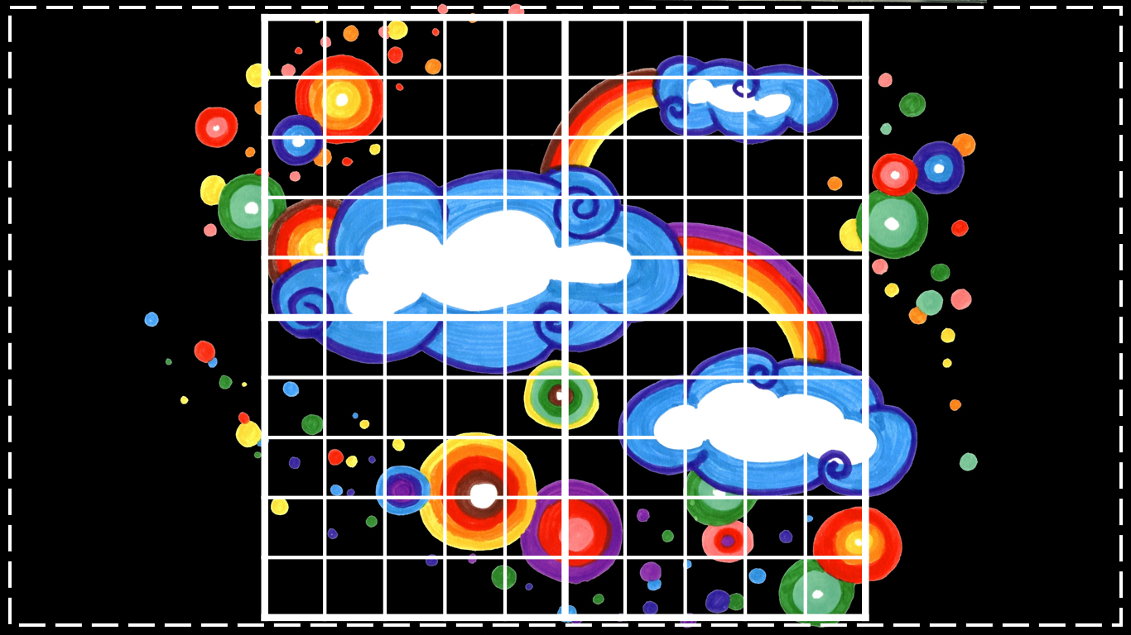
Notes:
Dieses Bild benutze ich gerne als Testbild, um den Beamer einzustellen und in eine geeignete Position vor der Kreidetafel zu bringen.
Es folgen verschiedene Hundertertafel und Hunderterfelder, die zu verschiedenen Unterrichtsszwecken eingesetzt werden können.

Slide 2
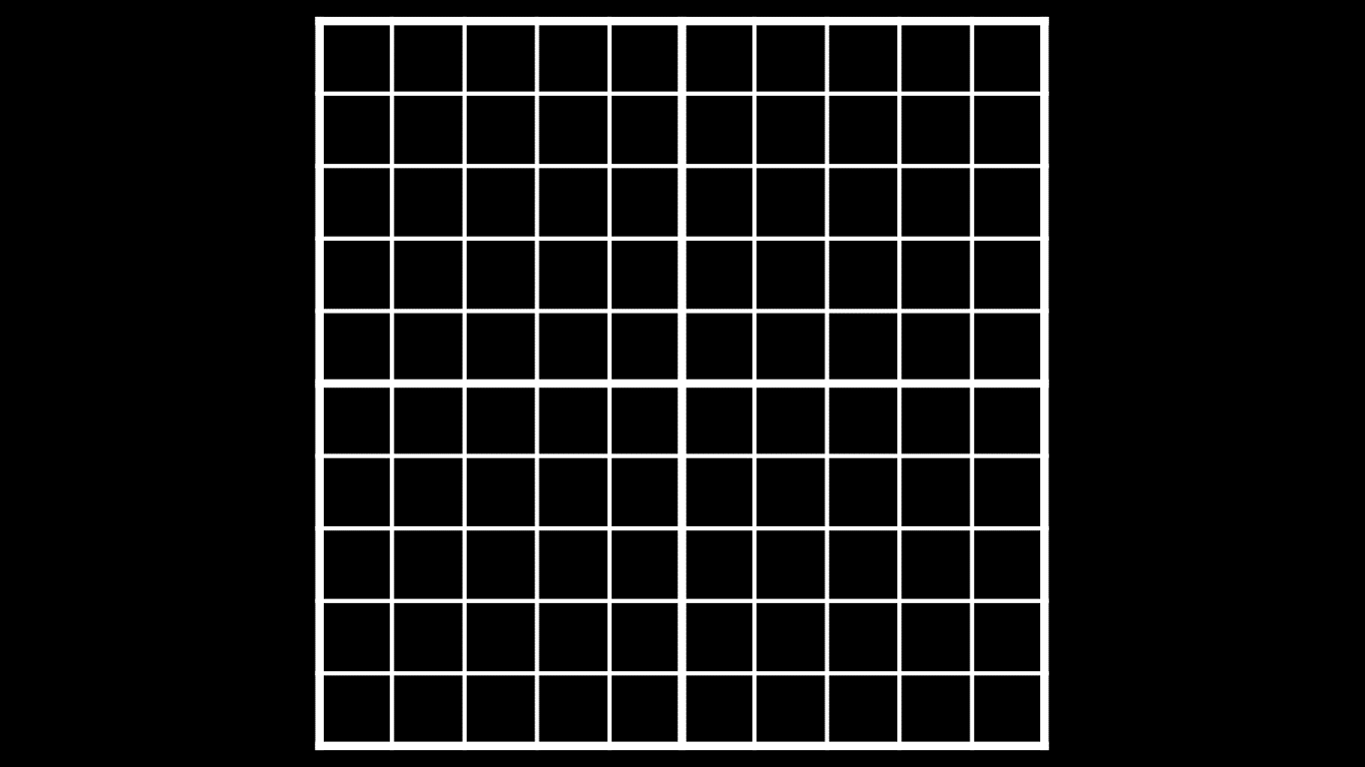
Notes:
Das leere Hunderterfeld.

Slide 3
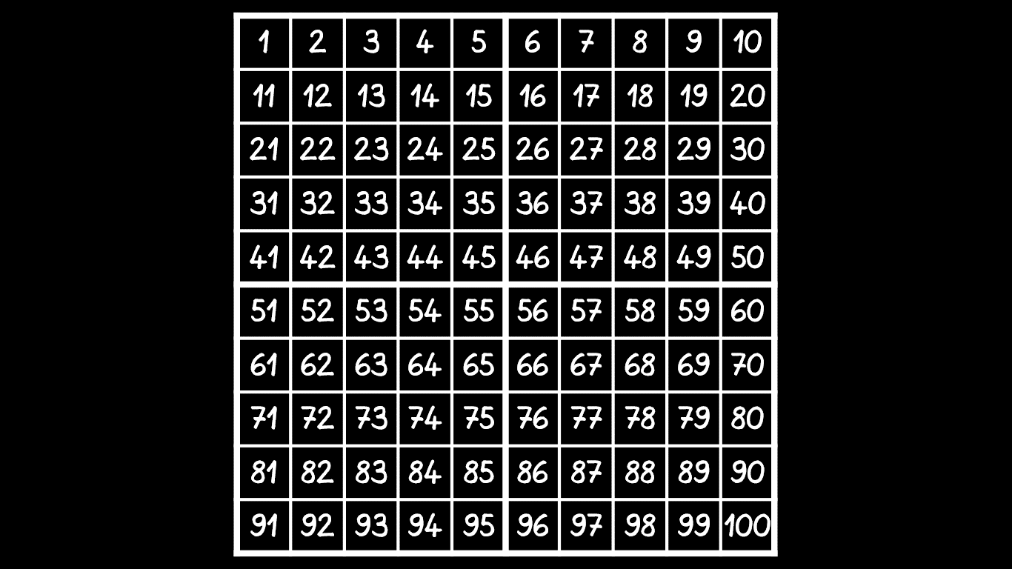
Notes:
Die vollständig ausgefüllte Hundertertafel

Slide 4
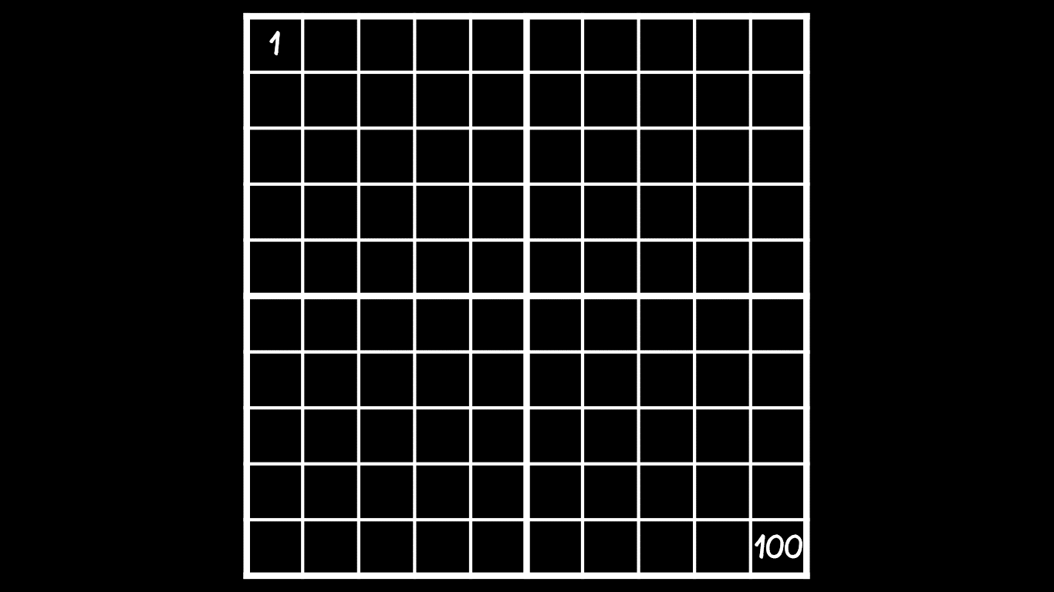
Notes:
Das Hunderterfeld mit Start- (1) und Zielzahl (100)

Slide 5
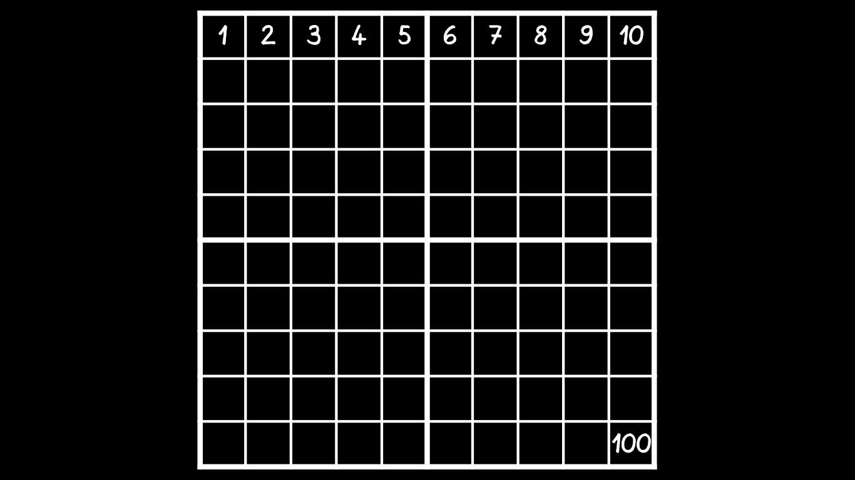
Notes:
Die erste Reihe mit den Zahlen von 1 bis 10 ist ausgefüllt

Slide 6
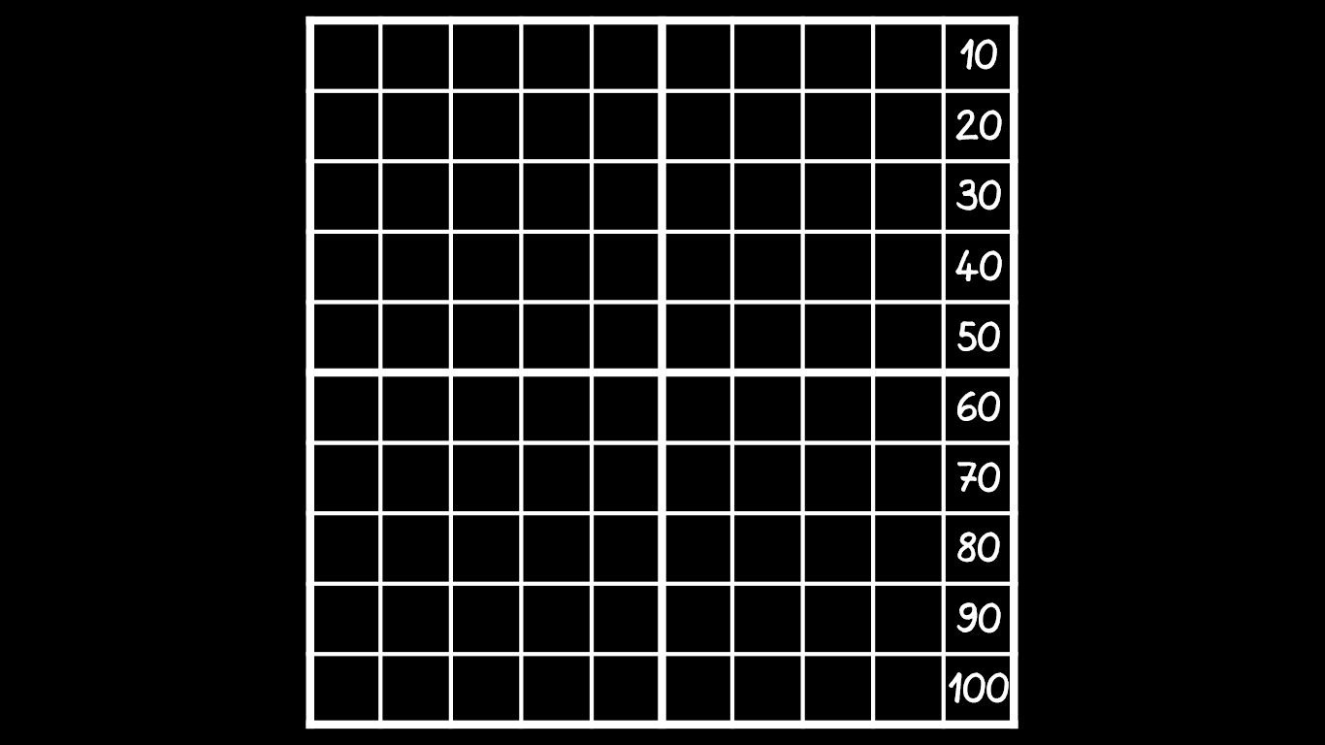
Notes:
Nur die Zehnerzahlen-Spalte ist ausgefüllt

Slide 7
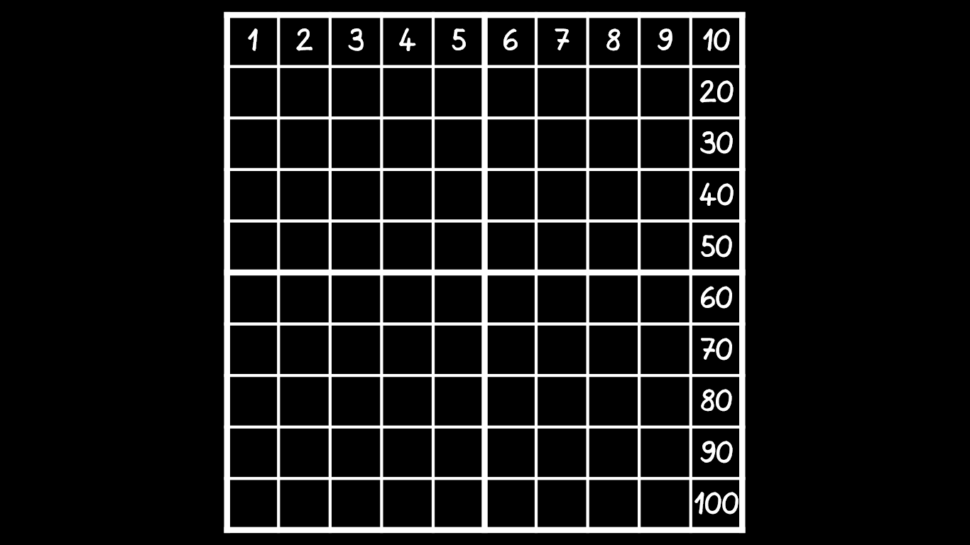
Notes:
Einerzahlen und Zehnerzahlen sind eingetragen

Slide 8
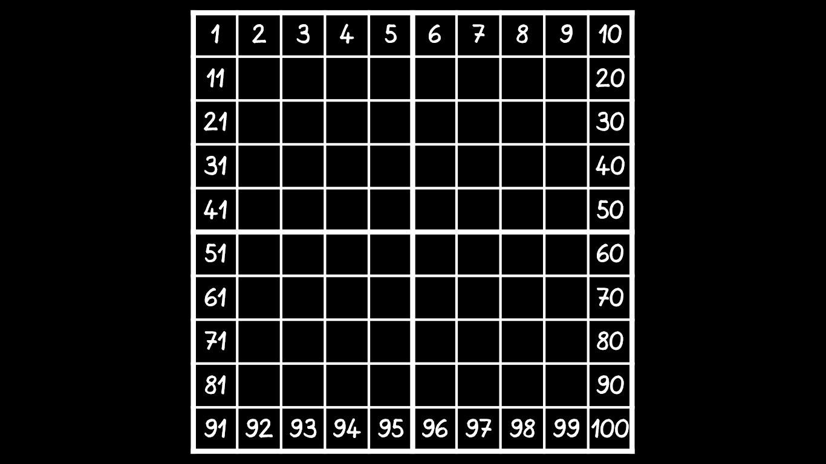
Notes:
„Rahmenzahlen“ sind eingetragen

Slide 9
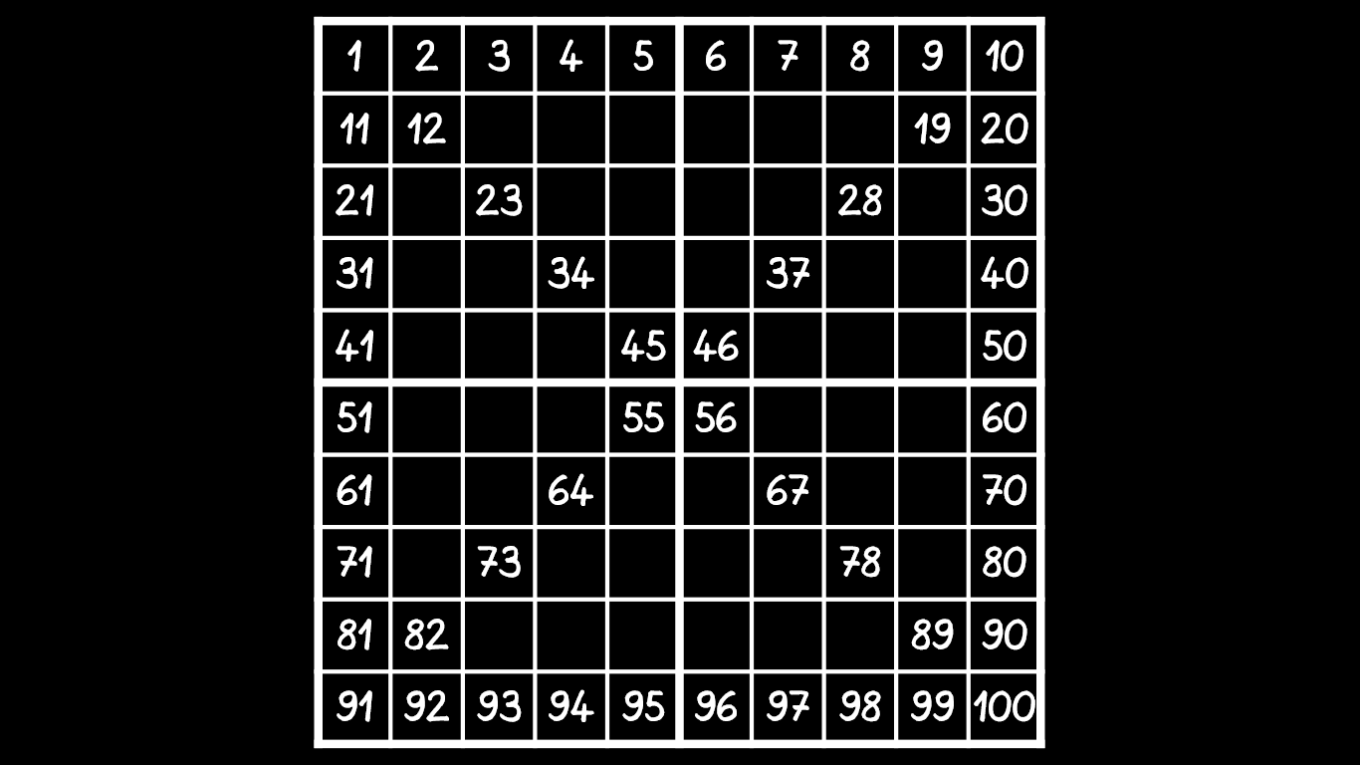
Notes:
„Rahmenzahlen“ und die diagonalen Zahlen sind eingetragen

Slide 10
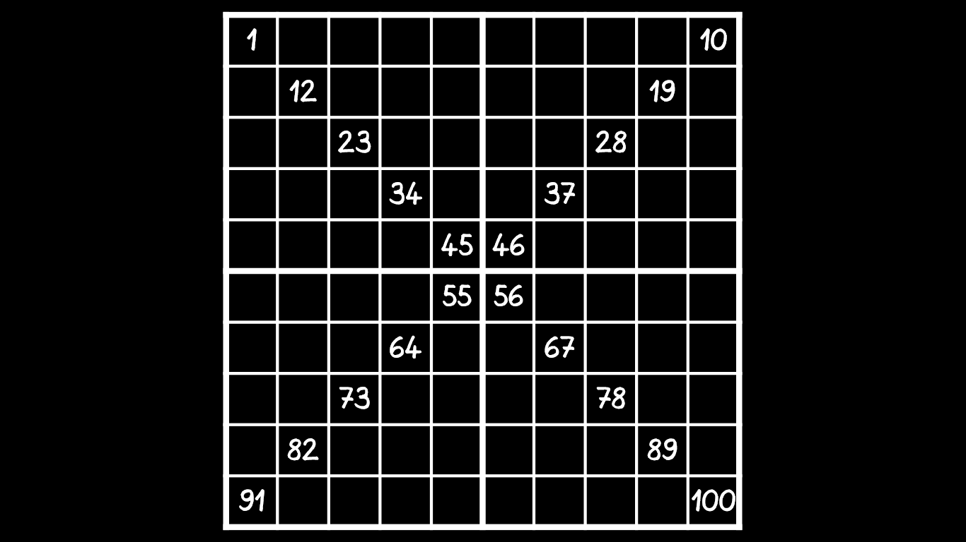
Notes:
Nur die diagonalen Zahlen sind eingetragen

Slide 11

Notes:
Die vollständig ausgefüllte Hundertertafel

Slide 12
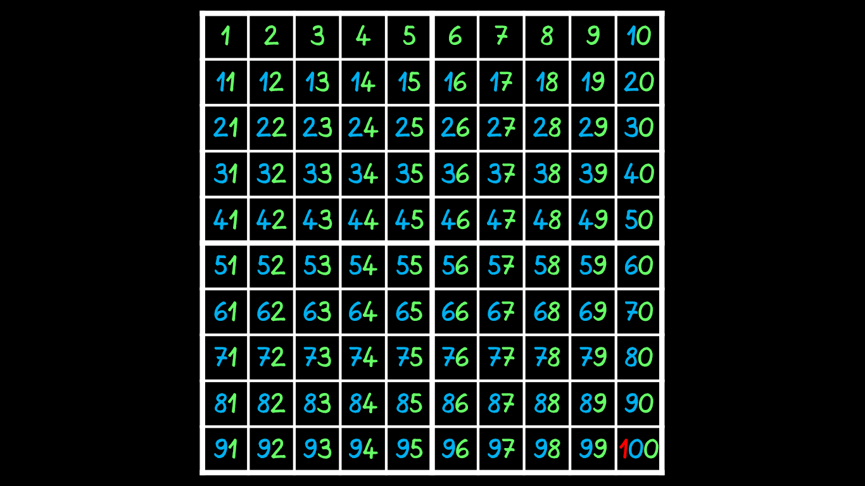
Notes:
Die Einer sind jeweils grün markiert und die Zehner blau (Hunderter rot). An der Tafel kann die farbliche Hervorhebung auch einfach mit der flachen Kreide ausgemalt werden, die Zahl bleibt ja stets im Vordergrund.

Slide 13
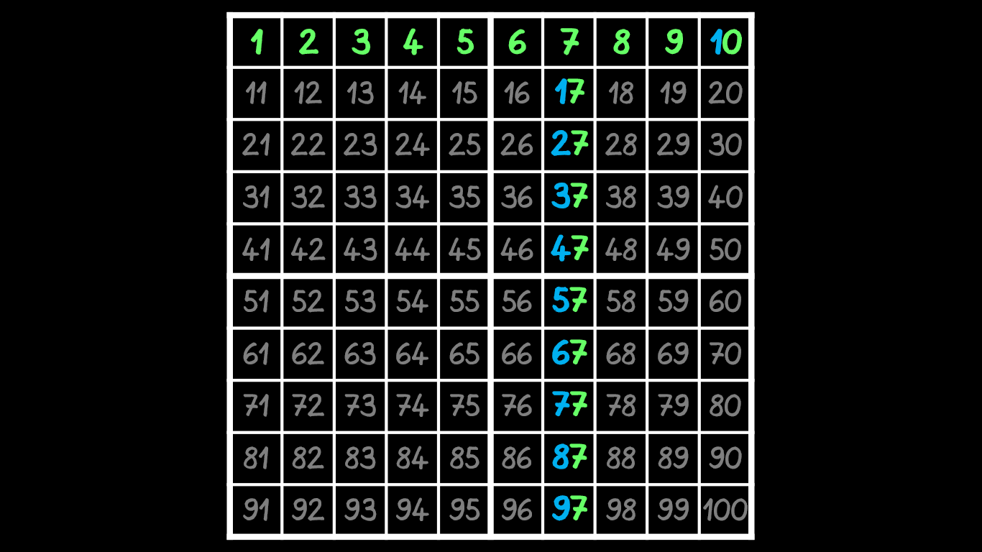
Notes:
Die Einer sind jeweils grün markiert und die Zehner blau. Die Struktur und der Aufbau der Hundertertafel kann hier untersucht werden.

Slide 14
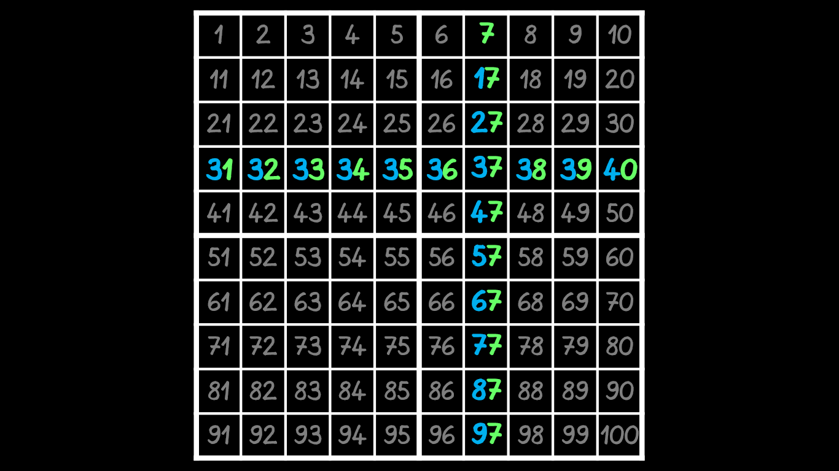
Notes:
Die Einer sind jeweils grün markiert und die Zehner blau. Die Struktur und der Aufbau der Hundertertafel kann hier untersucht werden.

Slide 15
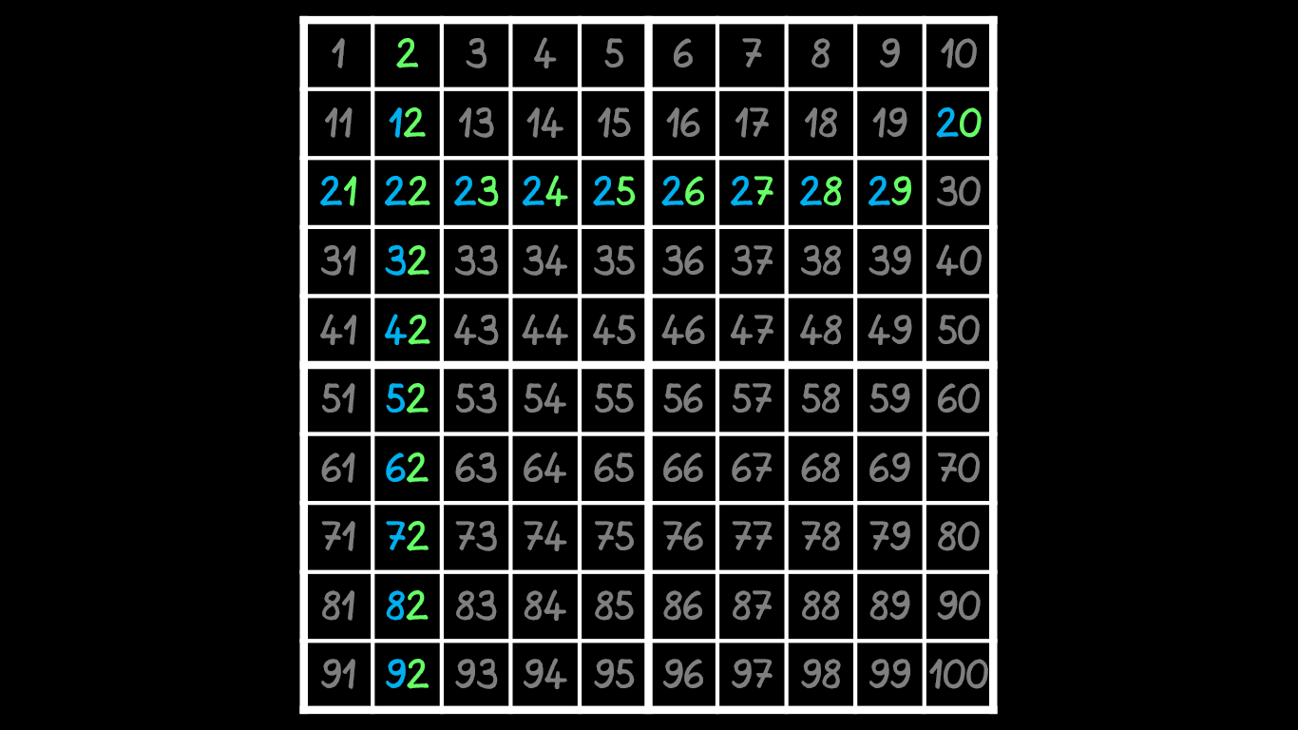
Notes:
Die Einer sind jeweils grün markiert und die Zehner blau. Die Struktur und der Aufbau der Hundertertafel kann hier untersucht werden.
Hervorhebung aller Zahlen, die die Ziffer 2 enthalten. Die 2 kann entweder an der Einer- oder an der Zehner-Stelle stehen. Was stellt man fest?

Slide 16
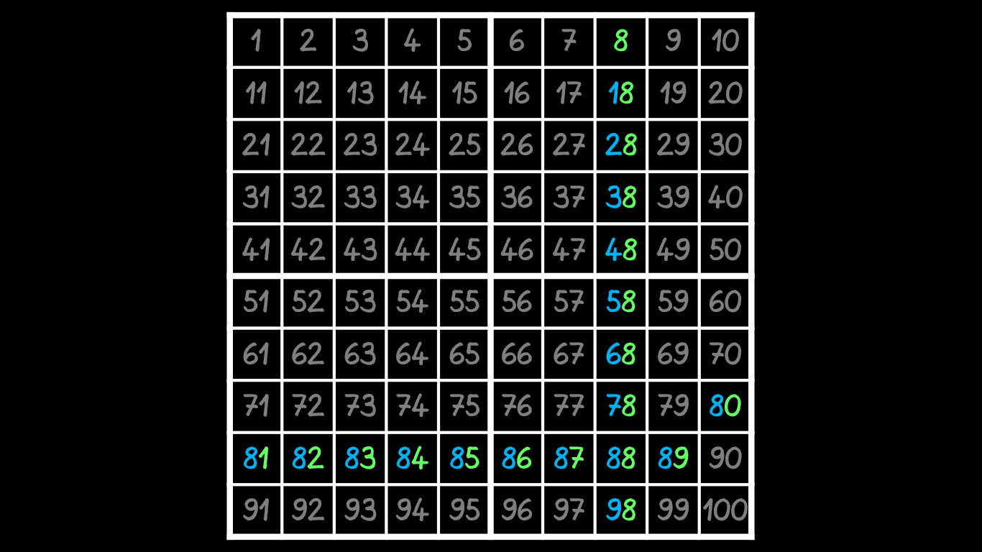
Notes:
Die Einer sind jeweils grün markiert und die Zehner blau. Die Struktur und der Aufbau der Hundertertafel kann hier untersucht werden.
Hervorhebung aller Zahlen, die die Ziffer 8 enthalten. Die 8 kann entweder an der Einer- oder an der Zehner-Stelle stehen. Was stellt man fest? Auf einer einfarbigen Hundertertafel können weitere solche Untersuchungen gemacht werden.

Slide 17

Notes:
Im Anschluss folgen ein paar Übungen, die gemeinsam an der Tafel durchgeführt werden können. Ziel ist die Orientierung in der Hundertertafel (mit Zahlen) und im Hunderterfeld (ohne Zahlen).

Slide 18
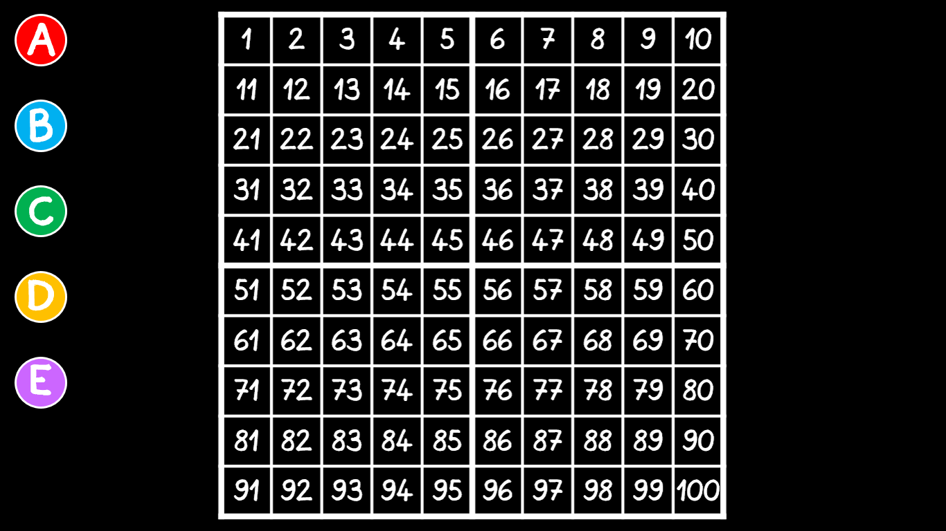





Notes:
Welche Zahlen verstecken sich unter den Kreisen?
Beim Klick mit der Maus auf die Kreise in der Hundertertafel, verschwinden diese und machen die darunter befindliche Zahl sichtbar.
Links können die gesuchten Zahlen auch neben den entsprechenden Buchstaben an die Tafel geschrieben werden.

Slide 19
Notes:
Welche Zahlen verstecken sich unter den Kreisen?
Beim Klick mit der Maus auf die Kreise in der Hundertertafel, verschwinden diese und machen die darunter befindliche Zahl sichtbar. (Im Bearbeitungsmodus von PowerPoint können die Kreise beliebig verschoben werden, die Animation bleibt die gleiche. Wenn die Präsentationsfolie dupliziert wird, können so sehr viele verschiedene Tafel-Übungen erstellt werden.)

Slide 20
Notes:
Welche Zahlen verstecken sich unter den Kreisen?
Beim Klick mit der Maus auf die Kreise in der Hundertertafel, verschwinden diese und machen die darunter befindliche Zahl sichtbar. (Im Bearbeitungsmodus von PowerPoint können die Kreise beliebig verschoben werden, die Animation bleibt die gleiche. Wenn die Präsentationsfolie dupliziert wird, können so sehr viele verschiedene Tafel-Übungen erstellt werden.)

Slide 21
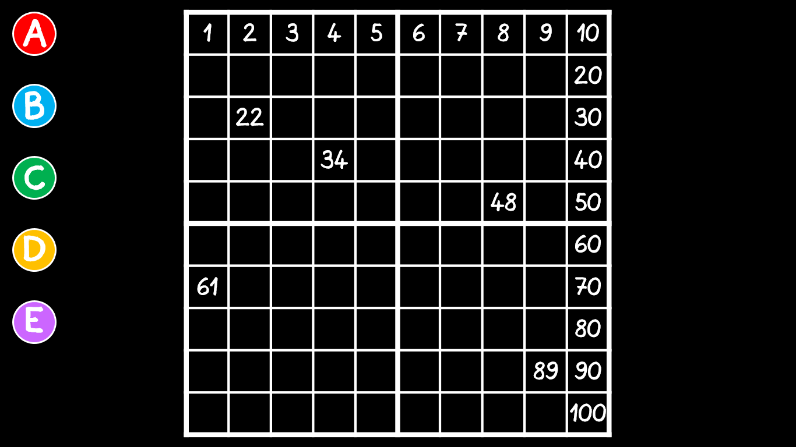
Notes:
Welche Zahlen verstecken sich unter den Kreisen?
Beim Klick mit der Maus auf die Kreise im Hunderterfeld, verschwinden diese und machen die darunter befindliche Zahl sichtbar. Die Einer- und Zehnerzahlen stehen noch zur Orientierung mit dabei.

Slide 22
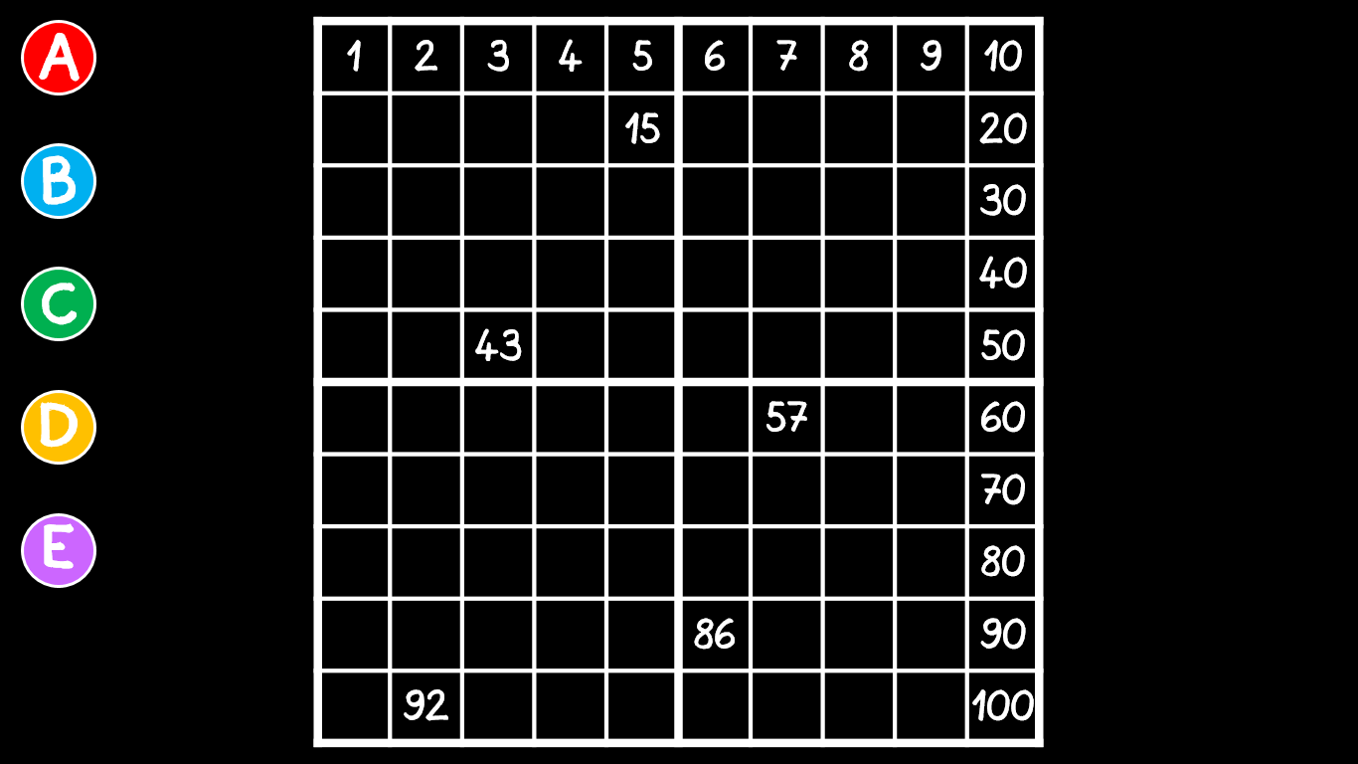
Notes:
Welche Zahlen verstecken sich unter den Kreisen?
Beim Klick mit der Maus auf die Kreise im Hunderterfeld, verschwinden diese und machen die darunter befindliche Zahl sichtbar. Die Einer- und Zehnerzahlen stehen noch zur Orientierung mit dabei.

Slide 23
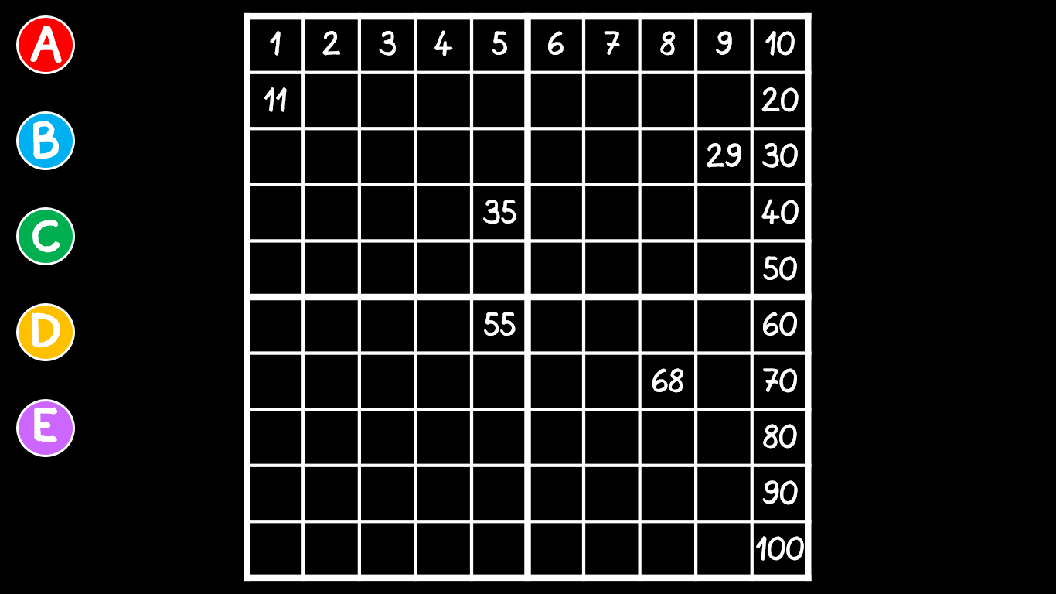
Notes:
Welche Zahlen verstecken sich unter den Kreisen?
Beim Klick mit der Maus auf die Kreise im Hunderterfeld, verschwinden diese und machen die darunter befindliche Zahl sichtbar. Die Einer- und Zehnerzahlen stehen noch zur Orientierung mit dabei.

Slide 24
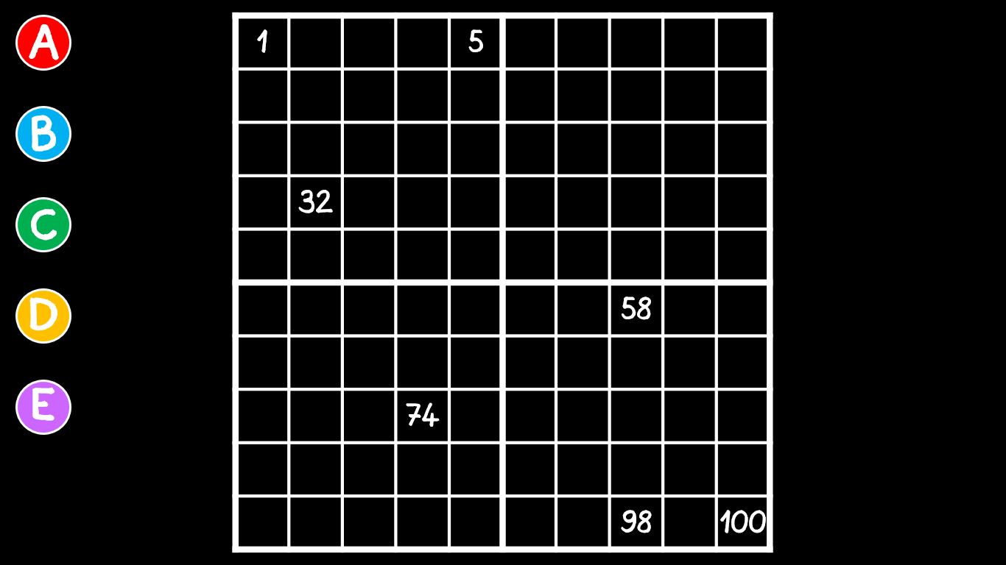
Notes:
Welche Zahlen verstecken sich unter den Kreisen?
Beim Klick mit der Maus auf die Kreise im Hunderterfeld, verschwinden diese und machen die darunter befindliche Zahl sichtbar. Nur die 1 und die 100 stehen noch zur Orientierung mit dabei.

Slide 25
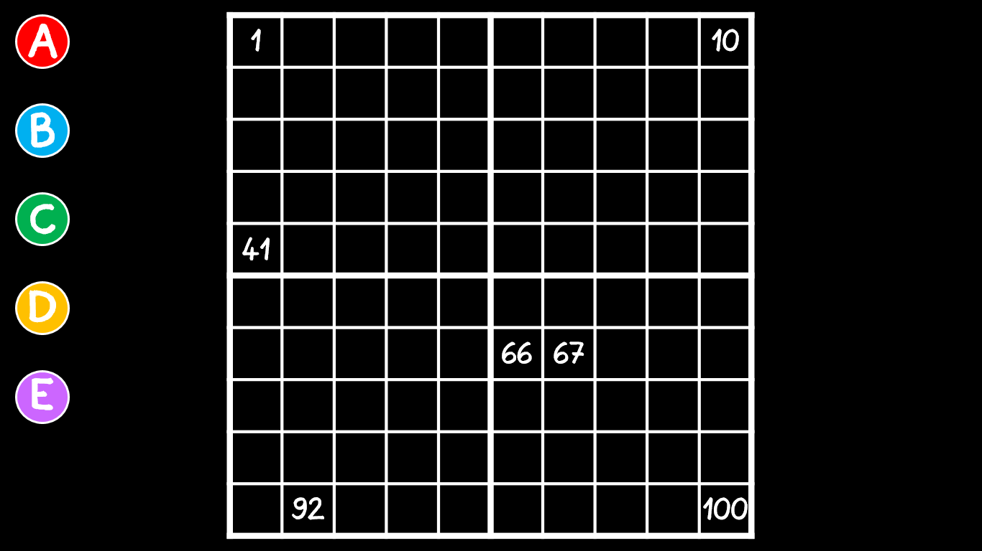
Notes:
Welche Zahlen verstecken sich unter den Kreisen?
Beim Klick mit der Maus auf die Kreise im Hunderterfeld, verschwinden diese und machen die darunter befindliche Zahl sichtbar. Nur die 1 und die 100 stehen noch zur Orientierung mit dabei.

Slide 26
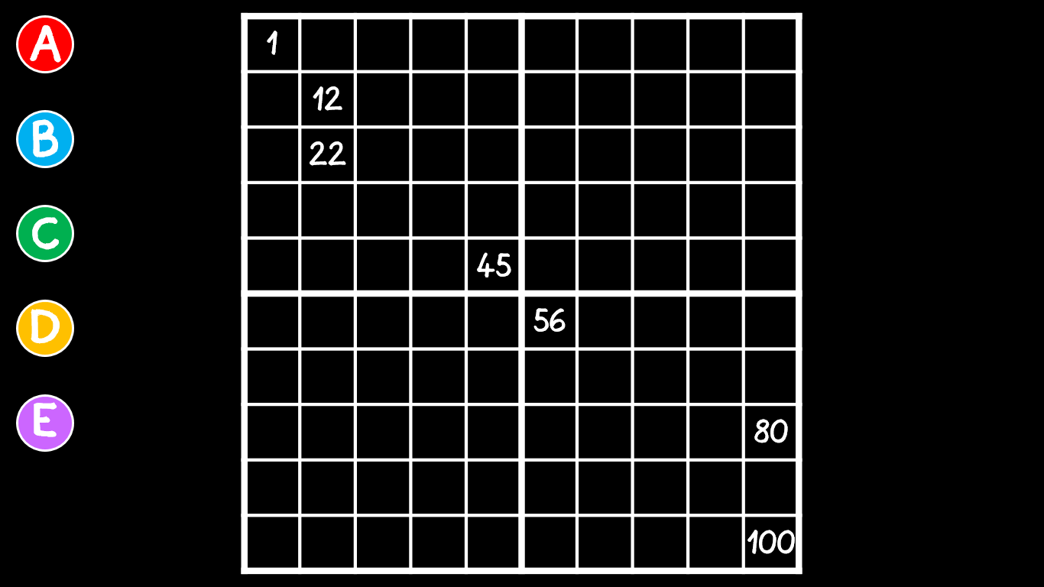
Notes:
Welche Zahlen verstecken sich unter den Kreisen?
Beim Klick mit der Maus auf die Kreise im Hunderterfeld, verschwinden diese und machen die darunter befindliche Zahl sichtbar. Nur die 1 und die 100 stehen noch zur Orientierung mit dabei.

Slide 27
Notes:
Im Anschluss folgen eine ausgefüllte Hundertertafel (mit Zahlen) und ein leeres Hunderterfeld (ohne Zahlen) für eigene Überlegungen.

Slide 28
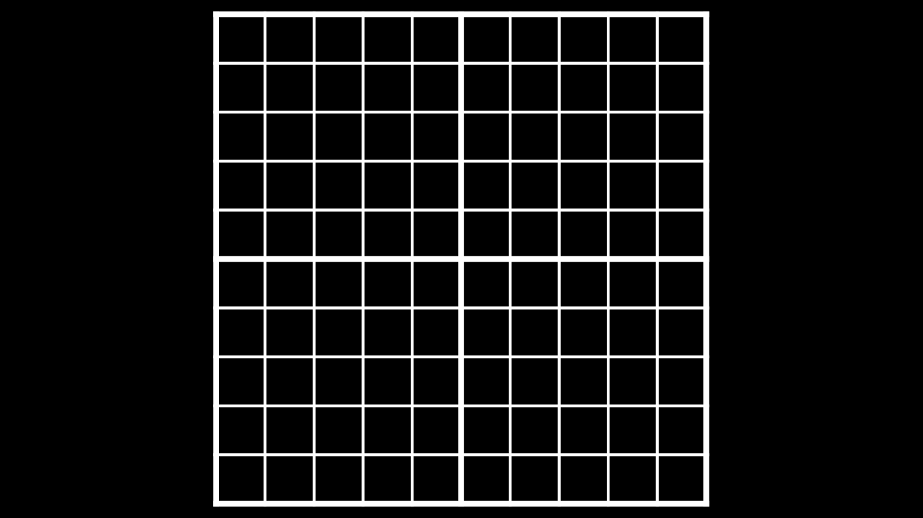
Notes:
Das leere Hunderterfeld. Für eigene Übungen, Untersuchungen und Entdeckungen.
Mit Magneten oder Klebezetteln können hier auch Felder markiert werden, die die Kinder zum Beispiel im Rahmen der täglichen Übung benennen sollen.

Slide 29
Notes:
Die vollständig ausgefüllte Hundertertafel. Für eigene Übungen, Untersuchungen und Entdeckungen.

Slide 30

Notes:
Alle Folien, Texte, Schriftarten und Grafiken erstellt von Elisabeth Krebs (2019).
Zu Unterrichtszwecken dürfen diese Folien gerne benutzt und kopiert werden. Über Feedback würde ich mich sehr freuen.
ElisabethKrebs@gmx.de

